Slide 1
20XX年优秀员工颁奖
颁奖表彰人物介绍

Slide 2
20XX年优秀员工颁奖
个人篇
团队篇
https://www.ypppt.com/

Slide 3
个人篇

Slide 4
新颖创意奖
最是那新颖独创的聪慧，最是那醍醐灌顶的玲珑，你是智慧的化身，总能在高深莫测的的研发领域另辟蹊径、独树一帜。
某某某
部门：企划部

Slide 5
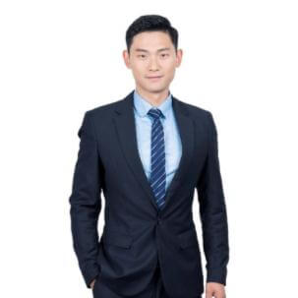
最具成长力新人
她是融入集体的新鲜血液，在各自的岗位上，刻苦学习专业知识，不断提升业务技能，虚心请教优秀员工，认真总结工作方法，她用饱满的热情，坚持不懈的追求，付出比常人更多的努力，个人能力得到了迅速提升。
某某某
部门：企划部

Slide 6
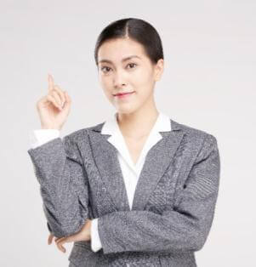
最佳新锐人物
她综合能力强，成为各分公司小组带头人；她用丰富的销售经验和专业知识，悉心指导培养新员工，为团队的销售管理和员工培养做出了积极的贡献。她用超强的执行力和团队荣誉感，认真、用心、激情的完成销售目标计划。
某某某
部门：企划部

Slide 7
销售状元
她是引领销售的排头兵，用业绩诠释了她是当之无愧的各项目销售冠军，用行动证明了**营销人的奋斗精神，用激情创造了2021年**业绩新的辉煌。
某某某
部门：企划部
节日PPT模板 http://www.1ppt.com/jieri/

Slide 8
最佳敬业奖
同样的单位，同样是朝九晚五，同样的一年，同样是一名员工，他们勾画出了别样的风景。他们不一定比别人聪明，也不一定比别人优越，但他们热爱企业，责任心强，懂得将有限的时间用来更好地完成自己的职责。他们不惧困难，刻苦钻研，用无可争辩的好评征服他人，赢得尊重。
某某某
部门：企划部

Slide 9
最勤奋员工
勤奋是一种人生态度、勤奋也是一种值得尊敬的美德。你们以一种持之以 恒的精神，展现了坚忍不拔的性格与意志。你们用积极勤奋、任劳任怨的行动， 为我们诠释了忠诚与责任。我们的团队因你们而充满了生机与活力！
某某某
部门：企划部
Notes:
https://www.ypppt.com/

Slide 10
服务之星
把自己的工作当成一种神圣的使命，即便是最普通的一个岗位，也能够以最高的标准，展现自己的人生价值，让青春无怨无悔，让人生绽放光芒！你们用自己耐心，热心，细心的服务，默默的帮助一线人员的战斗，你们是幕后的英雄！
某某某
部门：企划部

Slide 11
生产、技术年度标兵
说你默默无闻，你的名字没有与一件轰轰烈烈的大事有关，只是全体后勤服务战线上的一员；
说你平凡普通，你的贡献恰是无悔付出与无私奉献的点滴中感动着身边人，只是你从来不争从不多想；
你曾把青春年华笃定FT还是羸弱幼苗的春天，无论苦雨凄风还是阳光明媚你从未改变；
你在事业基层走出一条与FT同等高质量、有价值的心路历程！
某某某
部门：企划部

Slide 12
优秀项目经理
顶烈日、昌酷暑、走泥泞、披风霜。背起行囊、开始新一段施工；挥别同事、赶赴另一处现场。满天繁星，慰藉比邻天涯的孤寂；朝霞满天，映照事业远征的豪迈。佳视达工程项目的成就里，你功不可没！
某某某
部门：企划部

Slide 13
最上进员工奖
以蓬勃的朝气，迅速地融入集体，精准尽责地演绎自己的角色。有时沉默，善于思考，有时忙碌，乐于实践。他们拥有专业技能，不乏天资悟性，用实际行动彰显了自己的工作特色，并以超乎常人的迅速冲出一片天地。
某某某
部门：企划部

Slide 14
团队篇

Slide 15
创新管理团队
以“三个体系”建设为中心，各个团队在人员素质、服务标准、统筹能力、协作能力等方面也得到全面提升，涌现出一批专业知识技能过硬、服务意识强、人员素质高、积极主动、乐于奉献的优秀管理团队，在创新方法、合理优化工作流程、提高效率等方面成绩突出。他们用敬业的态度和优质的服务肩负起企业赋予他们的责任。
部门：企划部

Slide 16
销售先进集体
他们承担了更多的责任，为企业的发展作出了重大贡献，取得了销售业绩名列前茅的佳绩，他们的销售业绩将载入史册，面对2021年历史上最为严苛的调控政策，他们创新营销模式、加强团队建设、提升员工素质，以诚信营销赢得了客户与市场的认可，以创新销售模式和有效运用各种策略拉动销售。
部门：销售1部

Slide 17
20XX年优秀员工颁奖
典礼结束感谢参加

Slide 18
更多精品PPT资源尽在—优品PPT！
www.ypppt.com
PPT模板下载：www.ypppt.com/moban/ 节日PPT模板：www.ypppt.com/jieri/
PPT背景图片：www.ypppt.com/beijing/ PPT图表下载：www.ypppt.com/tubiao/
PPT素材下载： www.ypppt.com/sucai/ PPT教程下载：www.ypppt.com/jiaocheng/
字体下载：www.ypppt.com/ziti/ 绘本故事PPT：www.ypppt.com/gushi/
PPT课件：www.ypppt.com/kejian/
Notes:
模板来自于 优品PPT https://www.ypppt.com/

